Slide 1


RID2790 クラブHP制作について
RID2790 クラブHP制作について
広報・公共イメージ向上委員会

Slide 2
１．HP関係費用見込み
・HP開設費用…約3万～5万円
・毎年の経費 …1万円/年
※経費内訳
①ドメインの取得 （業者はお名前.comを推奨）
.jpドメイン⇒2840円/年（税抜）
②サーバー契約 (さくらインターネットを推奨）
初期費用1500+月額500円=年間7500円（税抜）

Slide 3
2．ホームページ導入時掲載内容検討資料
地区委員会推奨項目 | 必要な物 | 備考 | 更新頻度 | データ有無 | 掲載可否
HPのトップページ | 写真 | ・データサイズ（1226 x 445pic） ※上1/3はグラデーションで見えづらいので注意。
①ロータリーとは | 原稿 | ・ロータリー公式文章を抜粋
②会長挨拶 | 原稿・写真 | ・年度方針を利用
③組織図 | 原稿 | ・年度計画冊子内容の体裁整える程度
④メンバー紹介 | メンバー表、リンク | ・個人情報の観点からも掲載を検討 ・掲載時はメンバー全員の同意が必要
⑤クラブ概要 | 原稿
⑥クラブの歴史 | 原稿 | ・周年冊子より抜粋
⑦バーナーの由来 | 原稿・写真 | ・過去のバナー紹介を掲載
⑧例会案内 | 原稿・ 写真・地図 | ・例会日、例会会場紹介 ・プログラムの掲載を含め内容を検討
⑨例会プログラム | 原稿
⑩会報 | 会報PDF | ・PDFダウンロードor表示を検討 ・更新頻度と担当者の決定
⑪活動報告 | 原稿・写真 | ・掲載した方が活気が出るが担当者負担も考慮 ・活動をおこなった委員会が掲載する仕組みも検討
⑫入会案内 | 原稿
⑬リンク |  | 地区HPリンク部を参照？

Slide 4
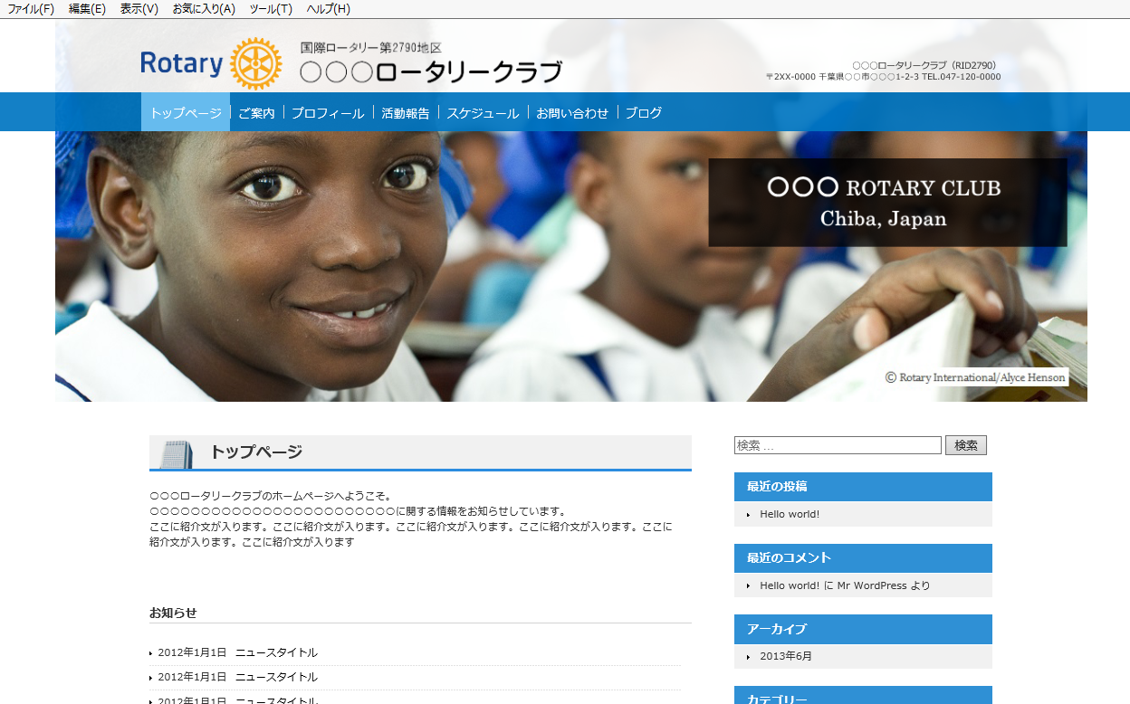

Slide 5
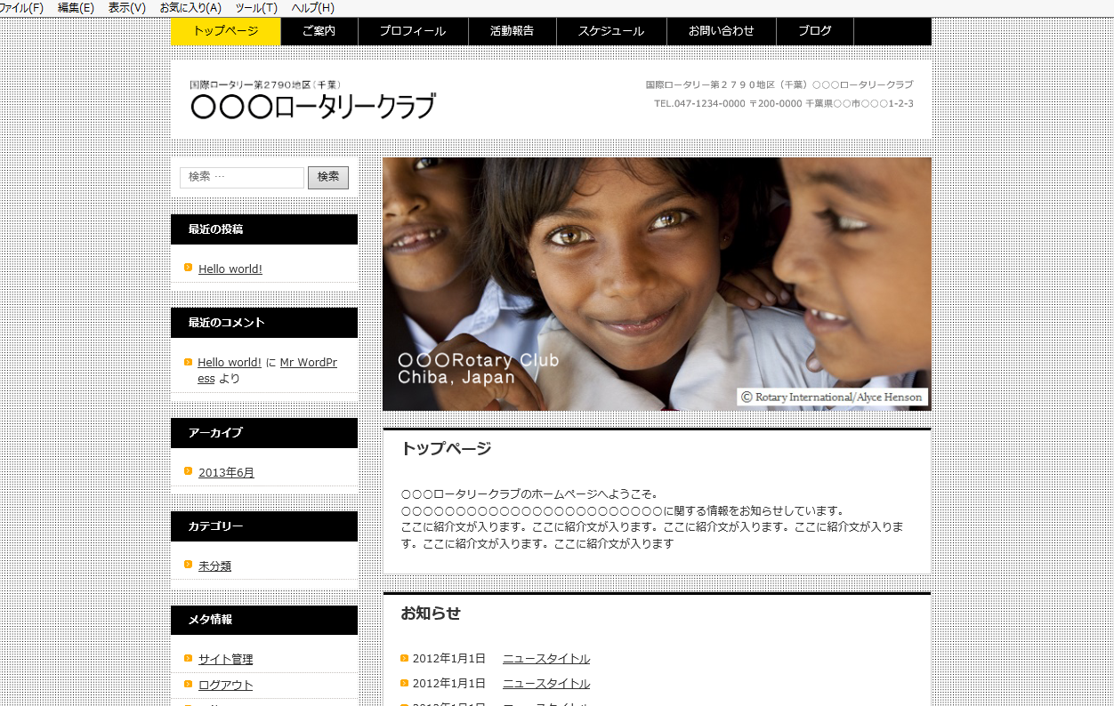

Slide 6
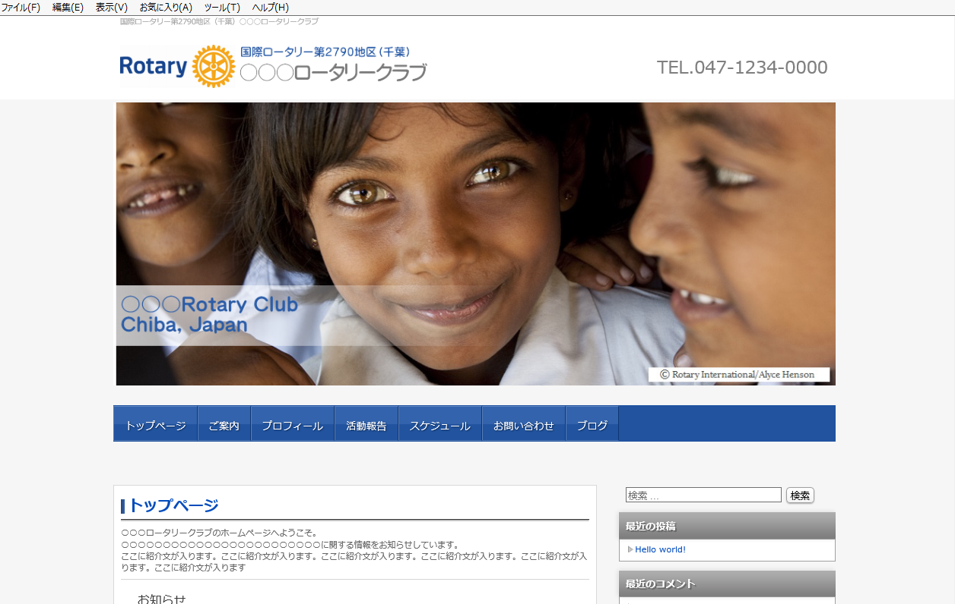

Slide 7
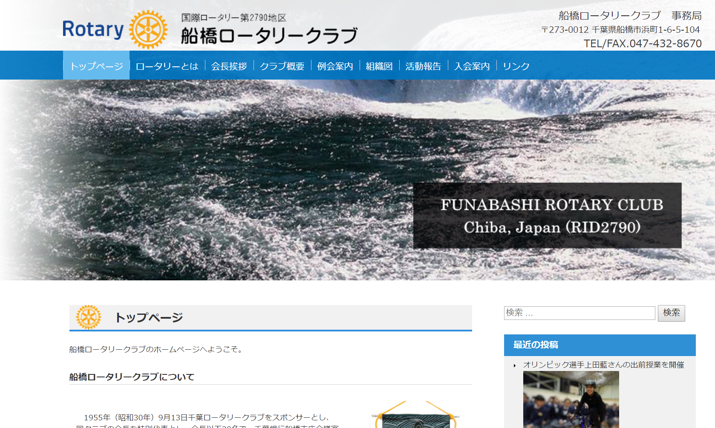

Slide 8
